Slide 1
云通讯平台架构培训 2015.4.1

Slide 2
培训目的
云通讯是做什么的
云通讯的技术实现是怎么做的
自己的工作在这里面是什么角色
设计一个系统的时候有哪些原则

Slide 3
云通讯是做什么的？
云通讯是一个提供全通讯能力的PAAS平台。

Slide 4

提供哪些通讯能力
五大能力集
IM API
文字、图片、语音对讲、群聊
呼叫中心API
云通讯API
通话 API
语音通话、视频通话、网络电话
CTI、IVR、ACD、TTS、
ASR、录音
会议API
语音会议、视频会议、融合会议
短信 / 智能通话IVR
短信验证码

Slide 5
云通讯平台总体架构
SP短信网关
短信
网关
数据库
计费服务器
AAA
应用服务器AS
AS
云通讯平台
PGM
服务器
软交换服务器SS
媒体服务器
MS
Rest Server
RS
Rest API
文件下载
服务器
媒体网关
MG
SBC
互联网
手机应用
（集成SDK）

Slide 6
各模块的主要功能
SDK
提供手机，PC客户端的音视频编解码，呼叫服务
REST服务器
给客户提供所有非SDK呼叫服务的业务接口功能

Slide 7
各模块的主要功能
软交换(clpss)
完成用户的注册、寻址、呼叫业务路由
媒体服务器（clpms）
媒体服务的处理，放音、录音，会议等
提供接口给应用服务器控制
应用服务器（Callmanager）
提供业务逻辑控制、呼叫控制能力

Slide 8
各模块的主要功能
计费服务器
完成对用户使用系统资源的计费、鉴权等
短信网关
提供短信的发送能力，路由能力的控制。
路由服务器
目前提供落地电话线路的路由能力

Slide 9
账号体系设计
用户主账号
应用ID
应用ID
用户子账号
用户子账号
用户子账号
用户子账号

Slide 10
两类典型业务
通过REST接口发起
语音验证码
通过终端SDK发起
VOIP点对点、VOIP落地、语音会议
视频呼叫，视频会议

Slide 11
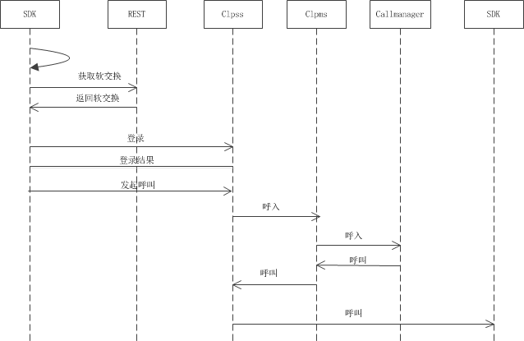
点对点VOIP呼叫交互图

Slide 12
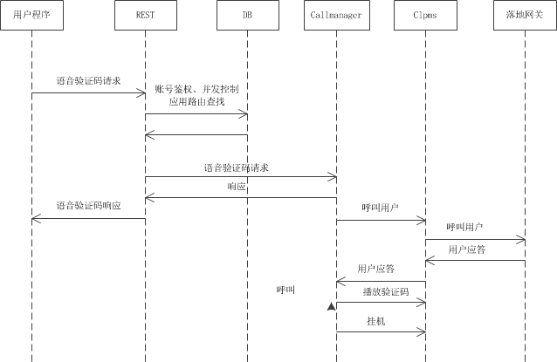
语音验证码类业务

Slide 13
各模块交互协议
REST
http，https
SDK
和clpss采用SIP协议
P2P的时候需要stun协议
Callmanager
和clpms 是tcp协议

Slide 14
各模块交互协议
clpss
采用SIP协议
clpms
和clpss采用SIP协议
和callmanager采用TCP协议
billserver
采用http，https协议

Slide 15
系统的安全性设计
REST
账号，token，时间戳 （MD5）
IP地址鉴权
并发控制（业务层面，请求层面）
CLPSS
SIP的鉴权机制 （MD5）
路由模块
落地并发控制

Slide 16
系统的可靠性，并发设计
系统交互尽可能无状态
不能无状态的，需要进行分组。

